Slide 1
Geo-based media player
An interactive interface for geo-based video streaming
Andreas Nordberg och Jonathan Sjölund

Slide 2




Varje dag ses miljontals olika video strömmar
Twitch, Youtube, och även Facebook m.m.

Slide 3
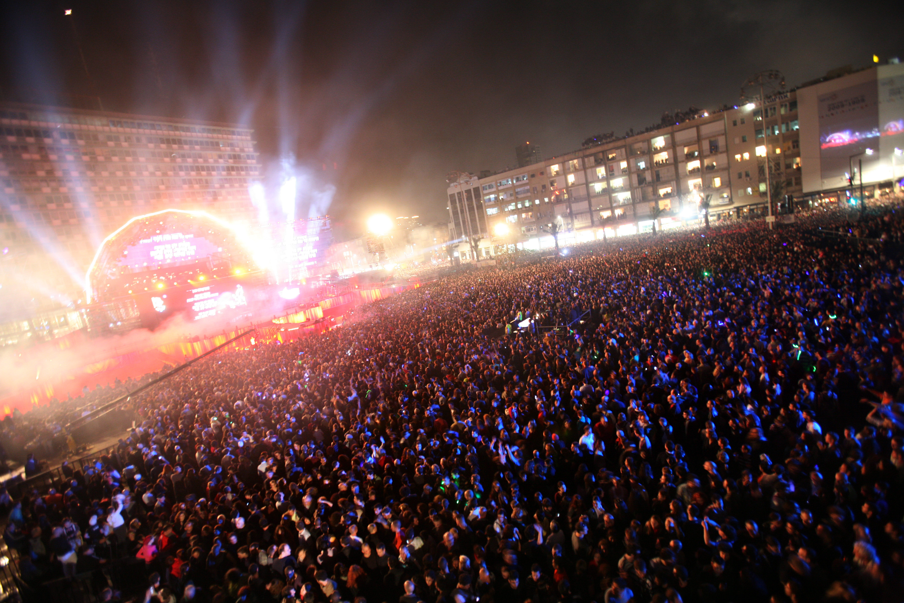

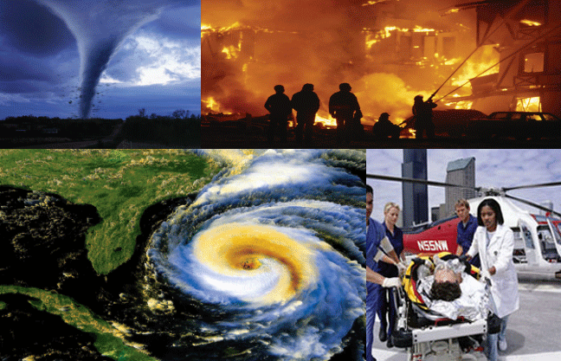
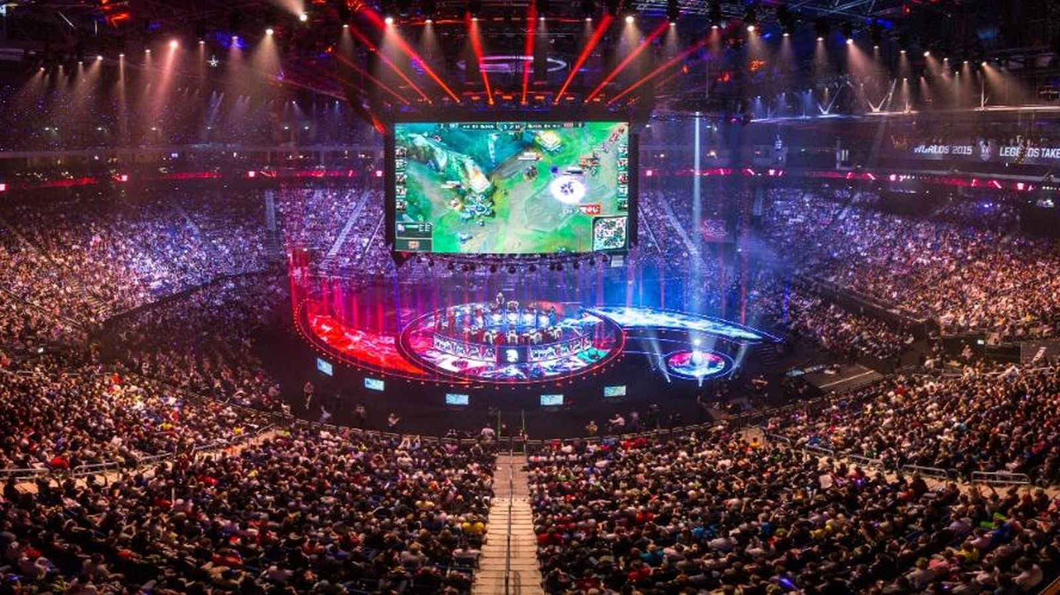
Byta mellan videoströmmar på begäran
Under event och festivaler
Under forskning och arbete
Men även under katastrofscenarion

Slide 4
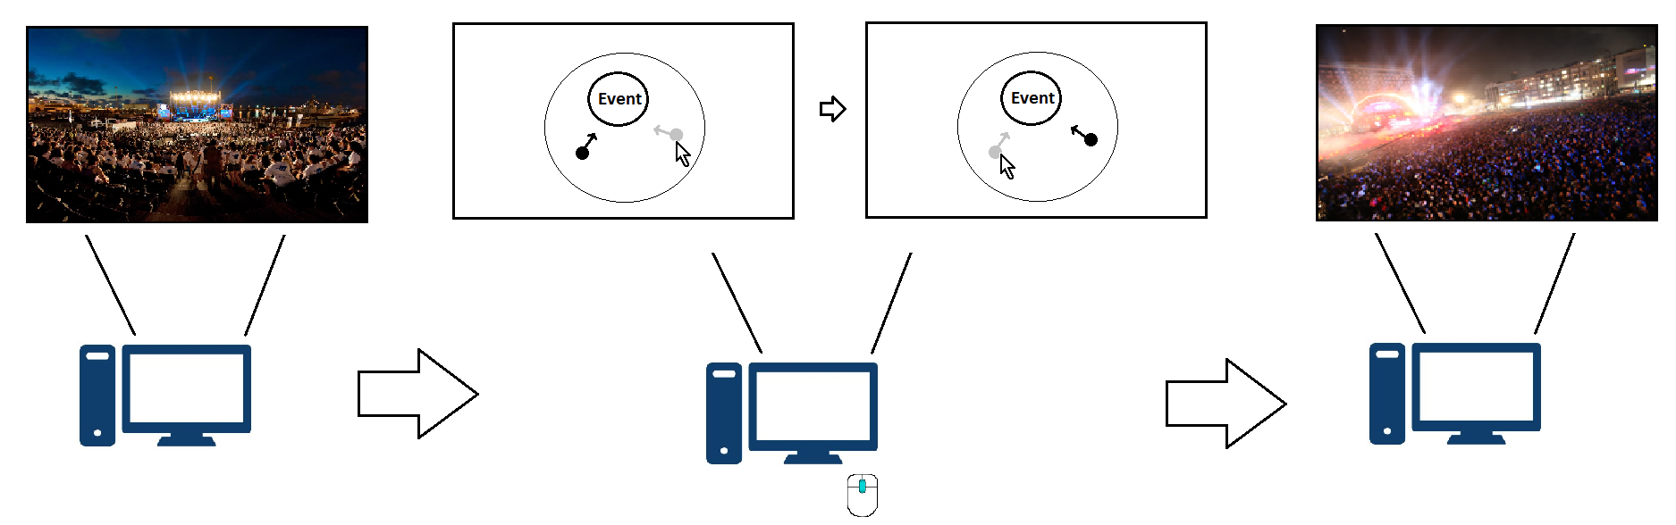
Låta användaren byta vy?

Slide 5
Command-and-control center interface
Representation, funktionalitet, server integration och resultat

Slide 6
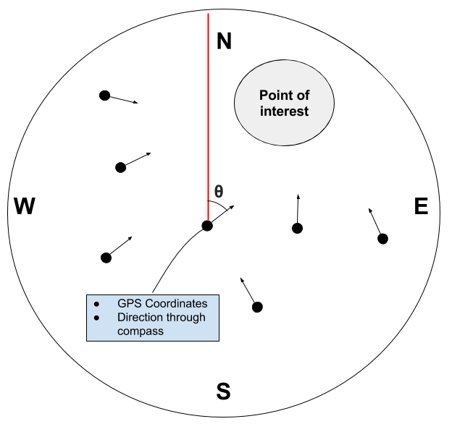
Konceptuellt interface
Streamingobjekt
GPS-information
Riktning
Point of Interest
GPS-information
Väderstreck

Slide 7
Adobe Media Server
Möjliggör hämtning av videos via HTTP
Apache server
Användes för att kunna utnyttja möjligheten att ladda ner chunks från cachen
4 sekunder
1
2
3
4
5
6
7
8
9
10
11
12
13
14
15
16
17
17
18
En hel video indelad i chunks
Notes:
Nämn att video byten sker genom AMS 5. Eventuellt en representering av det om nödvändigt.

Slide 8
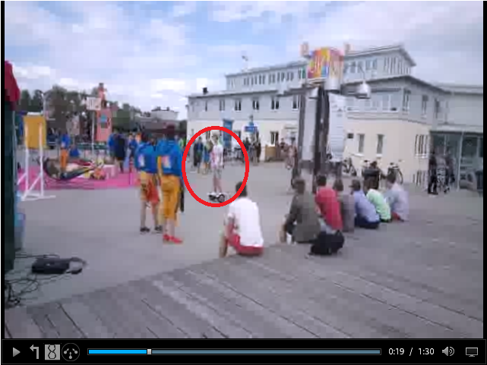
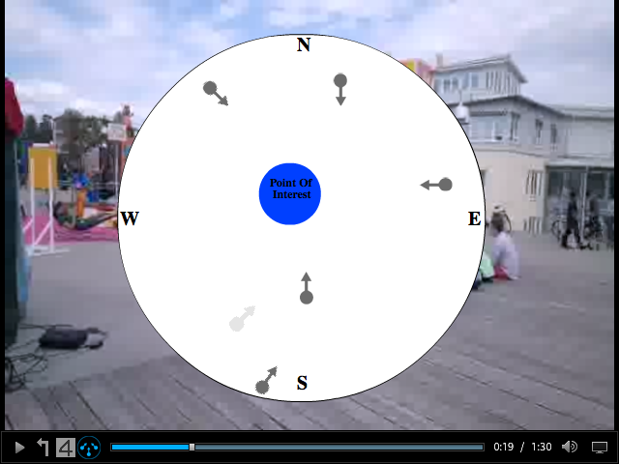
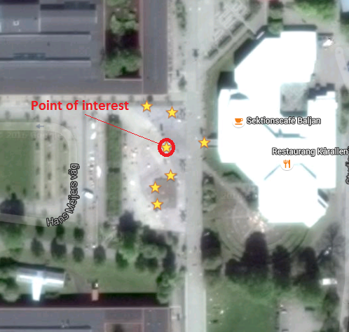
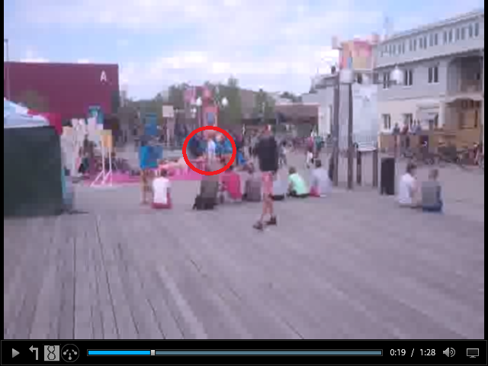
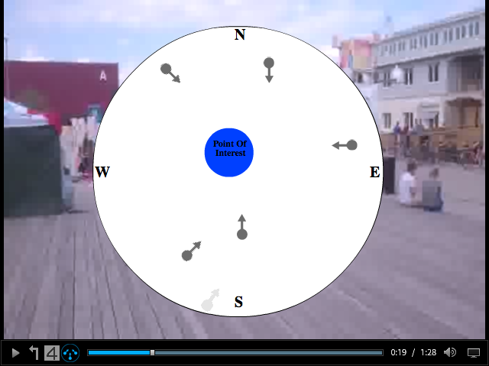
Resultat av testfallet
Testvy 1
Översikt
Testvy 2

Slide 9
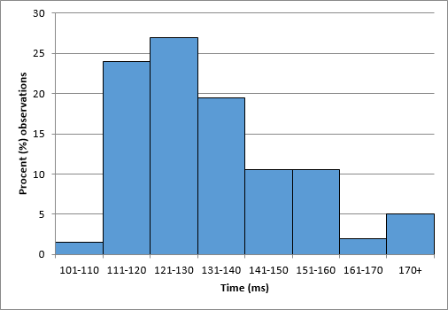
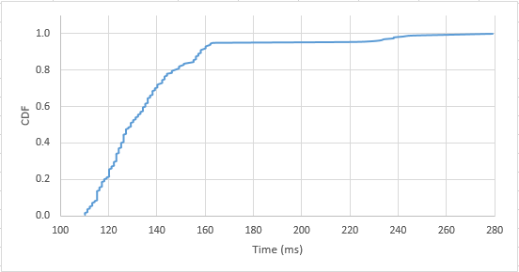
Konsistens med videobytning
Histogram
Cumulative Distribution Function (CDF)
Medelvärde: 137 millisekunder
Media: 129 millisekunder
Standardavvikelse: 28 %

Slide 10
Geographical placement algorithm
Funktionalitet, precision och resultat

Slide 11
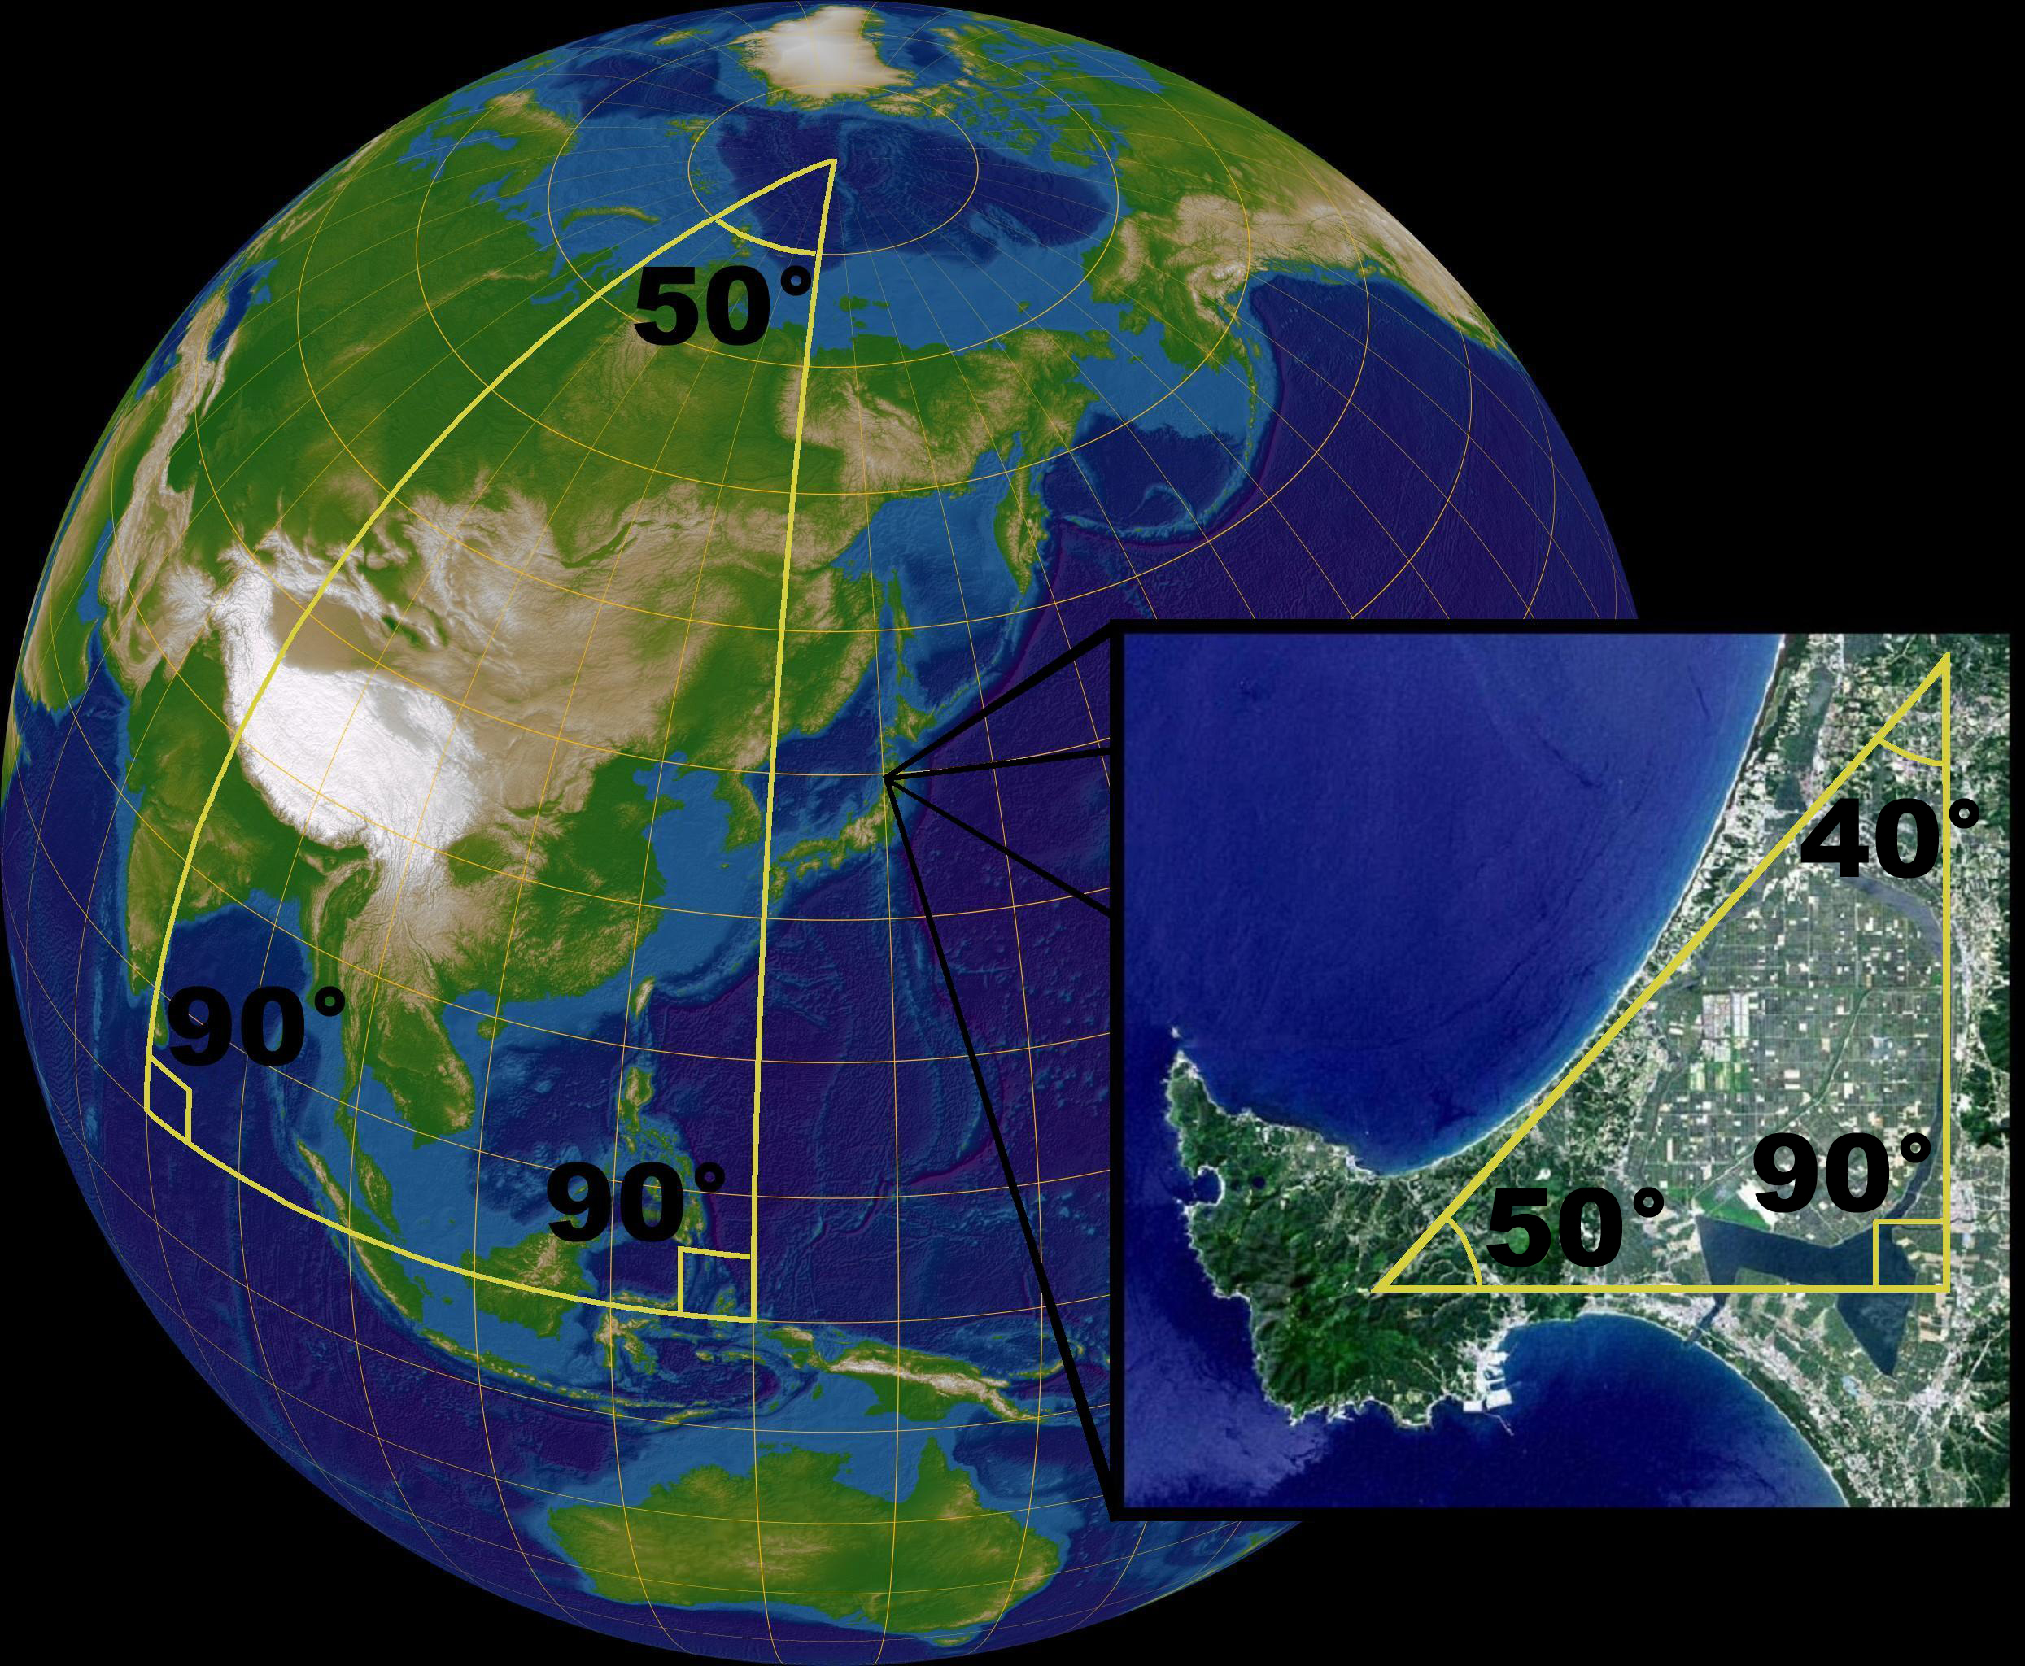
Algoritmens idé och funktion
Struktur:
Hitta ett center för alla objekt
Ta fram en maxradie utifrån centrum
Gör om latitud & longitud till x- och y-koordinater med hjälp av equirectangular formeln
Placera ut alla objekt utifrån centrum och skala efter den geografiska interfacens storlek

Slide 12
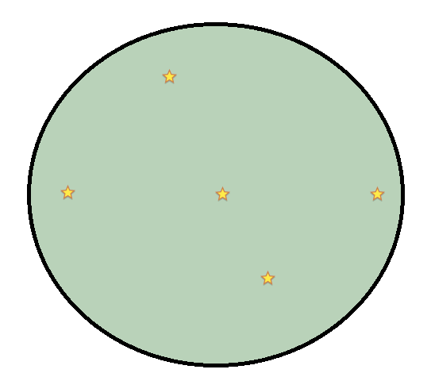
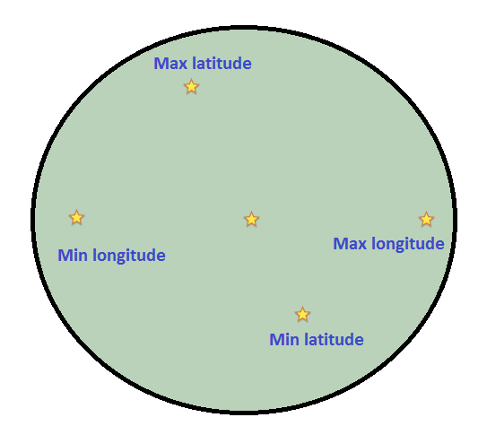
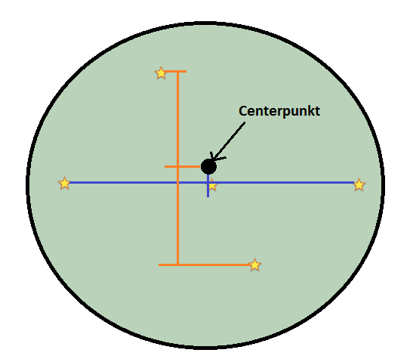
Algoritmens idé och funktion
Verklighetskarta
Stjärna = streamer
Ta fram max & min för longitude och latitude
Ta fram centerpunkten

Slide 13
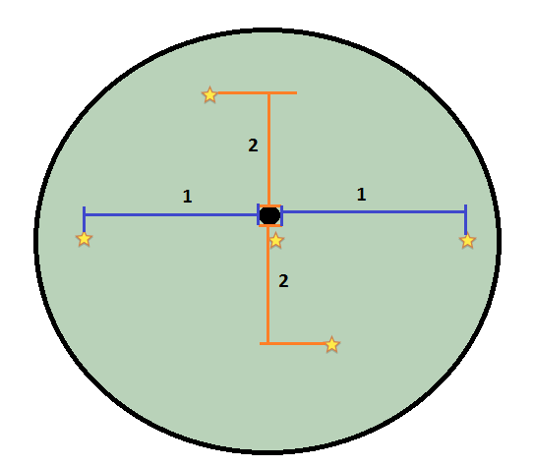
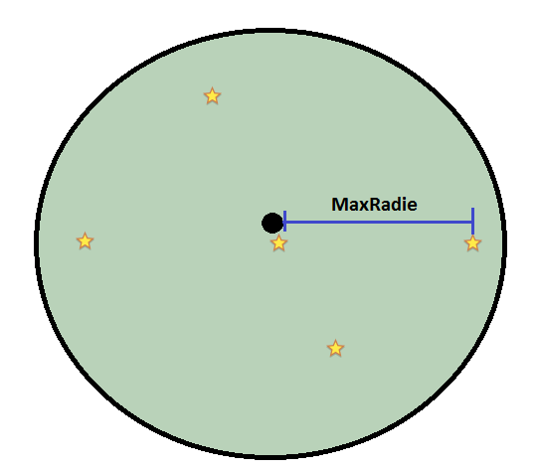
Algoritmens idé och funktion
Ta ut den största skillnaden mellan max & min för longitude och latitude punkterna
Räkna fram radien för verklighetskartan

Slide 14
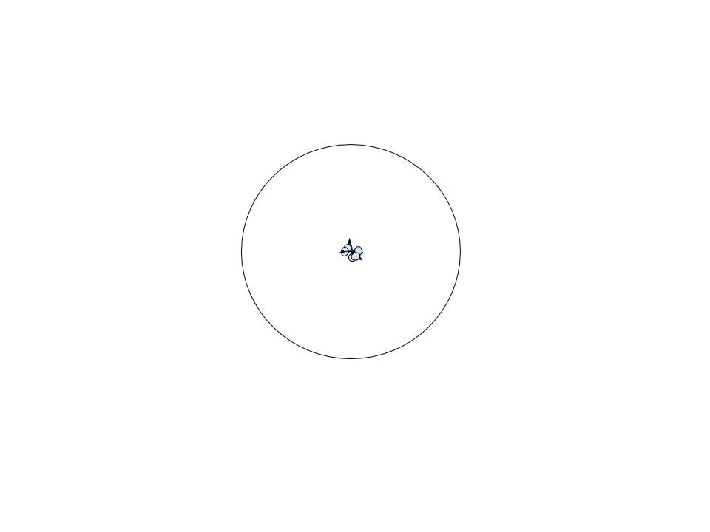
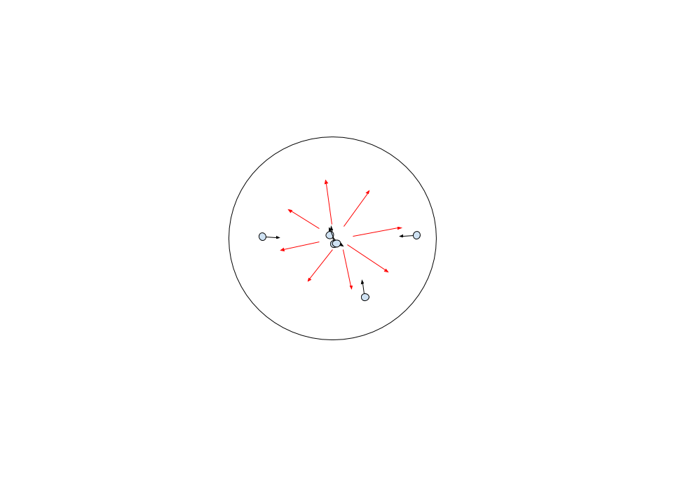
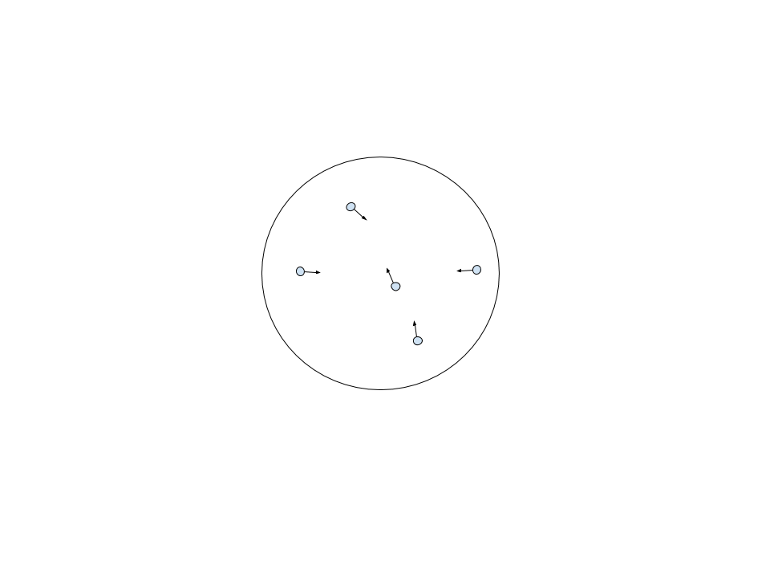
Algoritmens idé och funktion
Interface-kartan
Börjar i center
Expanderar utåt och relativt från center
Slutgiltig placering

Slide 15
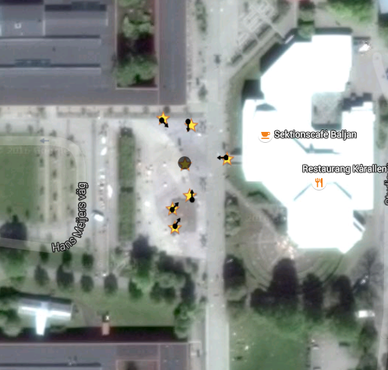
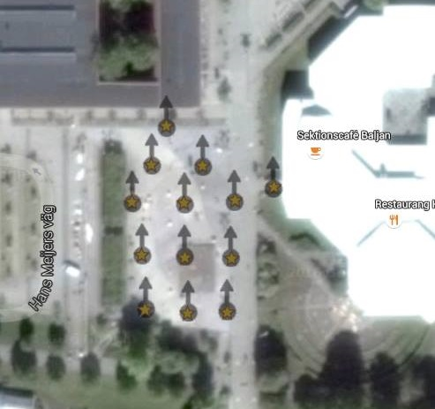
Resultat av algoritmen
Google Maps bild med punkter
Testfallet
(Få objekt)
Belastningsfallet
(Många objekt)

Slide 16
Diskussion och slutsats
Svårigheter och förbättringar, framtida arbeten samt utökat arbete

Slide 17
Diskussion
Integrering med 360 kameror
Användning under möten
Potentiella prefetching idéer
Förutse videos man kommer se på Youtube
HAS och prefetching

Slide 18
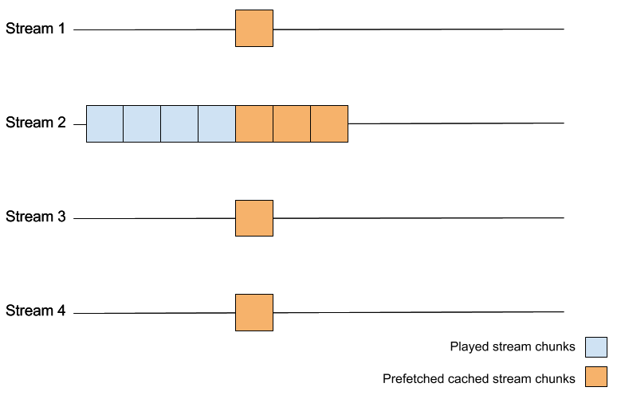
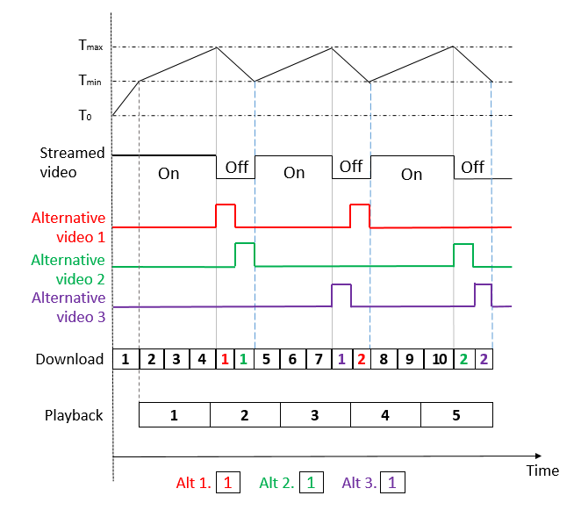
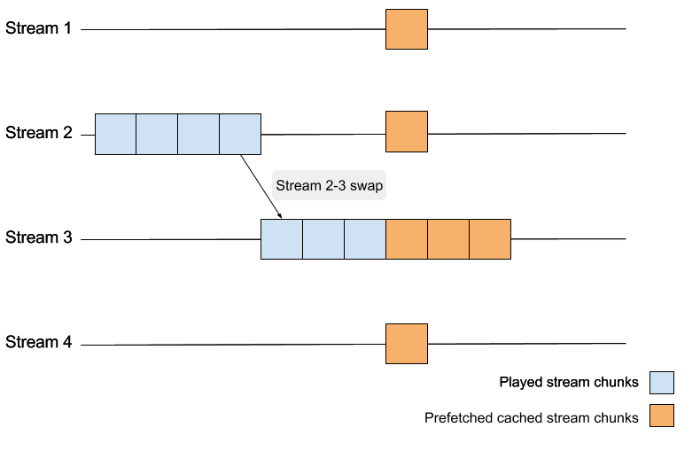
HTTP-adaptive Streaming och Prefetching

Slide 19
Slutsats
Vårt arbete har bidragit med en command-and-control center interface för interaktive video strömning
Interfacen kan acceptera godtyckligt många objekt och placera ut dem själv automatiskt med en precision som medför att relativitet behålls
I framtida arbeten kommer prefetching med HAS bli implementerad för att ge ”seamless interaction”

Slide 20
Tack för oss!
Andreas Nordberg och Jonathan Sjölund

